Slide 1
ФИНАНСОВОЕ УПРАВЛЕНИЕ
АДМИНИСТРАЦИИ МУНИЦИПАЛЬНОГО ОБРАЗОВАНИЯ
ГОРОД-КУРОРТ ГЕЛЕНДЖИК
Нормирование в сфере закупок

Slide 2
Требования к закупаемым ТРУ – требования к:
количеству,
потребительским свойствам ,
характеристикам качества,
требования к иным характеристикам ТРУ
Нормативные затраты – определение предельных объемов затрат в денежном выражении на обеспечение функций конкретного должностного лица (групп должностных лиц).
ЦЕЛЬ: обеспечить государственные и муниципальные
нужды, но не привести к закупкам ТРУ, которые имеют
избыточные потребительские свойства или являются
предметами роскоши

Slide 3
Нормирование закупок
Сколько денег можно потратить?
Нормативные
затраты
•сумма расходов для обеспечения функций
•для формирования бюджета (объема бюджетных ассигнований)
•для обоснования объекта (-ов) закупки в плане закупок
и
Что покупать?
Требования к
товарам, работам, услугам, в т.ч. предельные цены
для формирования технического задания
для обоснования НМЦК
исключает закупку товаров, работ, услуг с избыточными свойствами, предметов роскоши

Slide 4
На кого распространяется?
Нормативные
затраты
•муниципальные органы;
•казенные учреждения
и
Требования к
товарам, работам, услугам, в т.ч. предельные цены
муниципальные органы;
муниципальные унитарные предприятия;
казенные учреждения;
бюджетные учреждения
!
Нормирование применяется по подведомственности.
Формировать индивидуальные нормативы должен каждый ГРБС

Slide 5
НПА по нормированию общие
ПП РФ от 18.05.2015 № 476
Общие требования к актам о нормировании
- какие акты и кто должен разработать, формы актов, порядок принятия, требования к актам об определении нормативных затрат и требований к товарам, работам, услугам
ПП РФ от 13.10.2014 № 1047
Общие требования к определению нормативных затрат
- Виды нормативных затрат, требования к расчету на основе формул (нормативы МТО, сроки эксплуатации, численность работников, остатки ОС, норматив цены)
ПП РФ от 02.09.2015 № 926
Общие правила определения требований к товарам, работам услугам (в том числе
предельных цен товаров, работ, услуг)
- вид продукции по 6-значному коду, обязательный перечень и его форма, порядок формирования ведомственного перечня

Slide 6
НПА по нормированию в муниципальном образовании город-курорт Геленджик
Постановление администрации МО г-к Геленджик от 16.12.2015г.
№ 4097 Об установлении требований к порядку разработки и принятия правовых актов о нормировании в сфере закупок, содержанию указанных актов и обеспечению их исполнения
Постановления администрации МО г-к Геленджик
1.Правила определения нормативных затрат (от 22.02.2017г. № 548)
2.Правила определения требований к ТРУ (от 20.04.2017 №1291 в редакции постановления от 20.11.2017г. №3741)
каждый ГРБС: (не НПА)
1.Утверждает нормативные затраты
2.Утверждает перечни товаров, работ, услуг с указанием
характеристик и их значений, в т.ч. предельные цены (ГРБС + КУ +БУ и МУП)

Slide 7
Требования к актам ГРБС
Нормативные затраты должны быть приняты до 1 июня текущего финансового года.
При обосновании объекта закупки учитываются изменения, внесенные до предоставления распределения бюджетных ассигнований.
Нормативы и требования должны пересматриваться не реже 1 раза в год (принять решение о внесение изменений или об отсутствии необходимости принятия изменений)
Внесение изменений в акты о нормировании осуществляется в порядке, предусмотренном для их утверждения

Slide 8
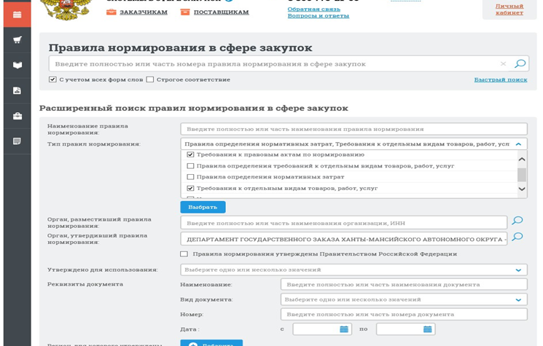
Акты о нормировании
ч.6 ст.19 Закона № 44-ФЗ
- Правила нормирования;
-Требования к отдельным видам товаров, работ, услуг;
-Нормативные затраты
подлежат
размещению в ЕИС

Slide 9
Принятие актов о нормировании
Обязательное обсуждение правовых актов о нормировании в целях общественного контроля
Срок обсуждения не менее 7 календарных дней со дня размещения
проекта акта + пояснительной записки к нему в ЕИС
Рассмотрение предложений общественных контролеров
+ рассмотрение требований к ТРУ на заседания общественных советов в течение 7
календарных дней
- Не позднее 3 рабочих дней со дня рассмотрения разместить предложения общественных контролеров и ответы на них в ЕИС
- Не позднее 3 рабочих дней разместить в ЕИС протокол заседания общественного совета
Размещение актов о нормировании в ЕИС
Не позднее 7 рабочих дней со дня принятия акта

Slide 10
Актуальные вопросы по применению
Должны ли казенные учреждения утверждать нормативные затраты?
Можно ли применять нормативы в отношении позиций, которые не прописаны в акте ГРБС?
Нет, не должны. Документы по нормированию утверждают муниципальные органы (ГРБС). Затем этот нормативный документ доводят до подведомственных учреждений.
Нет. Муниципальный заказчик обязан использовать нормативы, которые установил для него ГРБС. Поэтому если у учреждения нет нормативных затрат на некоторые виды закупок, то оно не имеет права произвести их. Для этого необходимо, чтобы ГРБС внес изменения.

Slide 11
Нормативные затраты утвержденные ГРБС содержат формулы расчета не соответствующие Постановлению №548
Акт ГРБС
Постановление №548

Slide 12
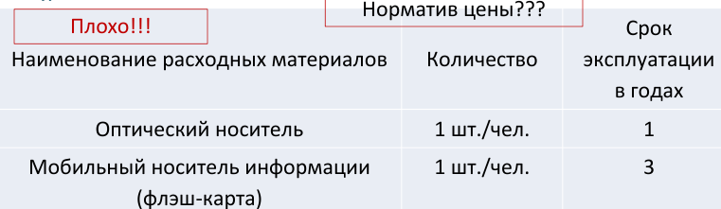
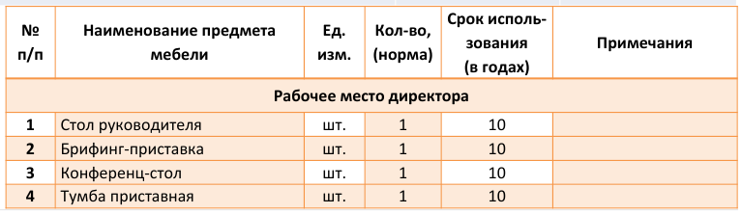
Нормативные затраты утвержденные ГРБС используют формулы расчета, но не содержат нормативы цены и количества или содержат их не в полном объеме
АКТ ГРБС

Slide 13
Норматив цены ≥ НМЦК, но определяется с учетом ст. 22 Закона № 44-ФЗ
!
№ | Наименование служебных помещений и предметов | Единица измерения | Норматив количества |  | Срок эксплуатации в годах | Норматив цены (не более), руб. | Примечание
КАБИНЕТ РУКОВОДИТЕЛЯ
1. | Стол руководителя | штука | 1 | 7 |  | 8000,00
2. | Кресло руководителя | штука | 1 | 7 |  | 5000,00
3. | Шкаф для документов | штука | 1 | 7 |  | 5000,00
АКТ ГРБС

Slide 14
Пункт 5 Постановления № 548 обязывает утвердить индивидуальные и (или) коллективные формируемые по категориям или группам должностей нормативы
количества абонентских номеров пользовательского (оконечного) оборудования, подключенного к сети подвижной связи;
цены услуг подвижной связи с учетом нормативов, предусмотренных в приложении к Методике;
количества SIM-карт, используемых в планшетных компьютерах;
количества и цены принтеров, многофункциональных устройств и копировальных аппаратов и иной оргтехники;
количества и цены средств подвижной связи с учетом нормативов, предусмотренных в приложении к Методике;
количества и цены планшетных компьютеров;
количества и цены носителей информации;
цены и объема потребления расходных материалов для различных типов принтеров, многофункциональных устройств, копировальных аппаратов и иной оргтехники;
перечня периодических печатных изданий и справочной литературы;
количества и цены рабочих станций;
количества и цены транспортных средств с учетом нормативов, предусмотренных в приложении к Методике;
количества и цены мебели;
количества и цены канцелярских принадлежностей;
количества и цены хозяйственных товаров и принадлежностей;
количества и цены материальных запасов для нужд гражданской обороны;
количества и цены иных товаров и услуг.

Slide 15
Нормативы цены и количества по товарам, работам, услугам, относящимся к пункту 5 Постановления №548, необходимо сформировать по категориям или группам должностей
АКТ ГРБС

Slide 16
Приложение N 2 (АКТ ГРБС) к нормативным затратам на обеспечение
НОРМАТИВ КОЛИЧЕСТВА И ЦЕНЫ СЛУЖЕБНЫХ ПЛАНШЕТНЫХ КОМПЬЮТЕРОВ, ЕЖЕМЕСЯЧНЫХ
РАСХОДОВ НА ИНФОРМАЦИОННО-ТЕЛЕКОММУНИКАЦИОННУЮ СЕТЬ
"ИНТЕРНЕТ" И УСЛУГИ ИНТЕРНЕТ-ПРОВАЙДЕРОВ
ДЛЯ ПЛАНШЕТНЫХ КОМПЬЮТЕРОВ
АКТ ГРБС
Должность | Норматив количества планшетных компьютеров (не более), шт. | Срок эксплуатации в годах | Норматив цены планшетного компьютера (не более), руб. | Норматив ежемесячной цены на 1 sim-карту (не более), руб.
Руководитель | 1 | 3 | 10000,00 | 125,00
Заместитель руководителя | 1 | 3 | 7000,00 | 50,00

Slide 17
Превышение фактического количества товаров, работ и услуг над нормативным не позволит обосновать закупку при ее включении в план закупок
Обязательное условие для приобретения НФА
≥
Норматив количества НФА
Фактическое наличие
(с учетом подлежащих списанию) НФА
Нет основании для приобретения
≤
Фактическое наличие
НФА
Норматив количества НФА

Slide 18
Нормативы цены и количества согласно акта ГРБС, по категории «специалисты»
Расчет количества столов рабочих, планируемых к приобретению
Количество столов рабочих для категории «специалисты» согласно норматива и количества сотрудников | Остаток столов рабочих для категории «специалисты» на начало года, следующего за отчетным, в количественном выражении | Количество столов рабочих для категории «специалисты», предполагаемых к списанию в связи с невозможностью их эксплуатации в году, следующем за отчетным | Количество столов рабочих для категории «специалисты», необходимых для приобретения в году, следующем за отчетным
200 | 185 | 10 | 25=(200-185)+10
АКТ ГРБС
Наименование предмета мебели | Единица измерения | Норматив количества | Срок эксплуатации в годах | Норматив цены (не более), руб.
Стол рабочий | штука | 1 | 7 | 8000,00

Slide 19

25 столов* 8 тыс.руб.=200 тыс.руб.
На 200 тыс. руб. можно купить 20 столов по
10 тыс. руб. ?
Выделенный объем бюджетных ассигнований
не может
быть более 200 тыс. рублей.
Объем бюджетных ассигнований формируется исходя из
значений нормативных затрат.
Норматив цены «привязан»
к установленным предельным ценам
нет

Slide 20

Постановление
№ 548
пункт 2.9.5. Затраты на приобретение горюче-смазочных материалов (Згсм) определяются по формуле:
Нормативы цены и количества ≠ Бюджетная смета
Нормативные затраты Бюджетная смета
4.12. Нормативы, применяемые при расчете нормативных затрат
на приобретение ГСМ
№ п/п | Наименование ГСМ | Количество, л;кг | Затрат в год, тыс.руб.
1. | АИ 92 | 40000 | 1 500,0
2. | АИ 95 | 10000 | 450,0
АКТ ГРБС

Slide 21
Недопустимое условие в акте ГРБС
Наименование и количество приобретаемых канцелярских принадлежностей могут быть изменены на основании обращений и предложений структурных подразделений при условии, что фактические затраты на приобретение не превысят расчетные.
АКТ ГРБС

Slide 22
(
Расходы на вид товара (работы,услуги)
Общий объем расходов ГРБС+ подведомственные КУ+БУ
+
Количество контрактов по виду товара (работы,услуги)
Общее количество контрактов ГРБС+ подведомственные КУ+БУ
)
/2>20%

Slide 23



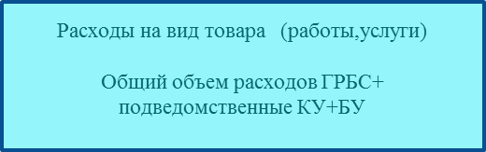
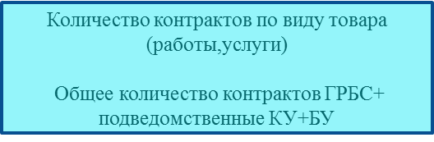

Формируем ведомственный перечень
отчетный финансовый год

Slide 24
ПРИМЕР:
За отчетный финансовый год сумма расходов на ТРУ ГРБС + все КУ+БУ= 400 млн. рублей и было заключено всего 100 тыс. договоров
При этом по коду 15.11.11 было израсходовано 80 млн. рублей и заключено 26 тыс. договоров
-доля расходов на мясо крупного рогатого скота охлажденное (15.11.11)=20%
-доля контрактов на мясо крупного рогатого скота охлажденное (15.11.11) = 26%
Среднее арифметическое значение = 23%
Мясо крупного рогатого скота охлажденное должно попасть в
ведомственный перечень нормируемой продукции
Предельная цена будет тогда, когда нормативные затраты предполагают
норматив цены единицы

Slide 25

У этого же ГРБС +КУ+БУ
Сумма расходов = 400 млн рублей, количество договоров -100 тысяч
По коду 18.21.12 было израсходовано 140 млн рублей и
заключена 1 тыс. договоров
-доля расходов на спецодежду мужскую (брюки и
комбинезоны, код 18.21.12) =35%,
-доля контрактов1%,
Среднее арифметическое значение = 18%,
Спецодежда мужская (брюки и комбинезоны) не попадает в ведомственный перечень.

Slide 26
ч. 1 ст. 7.29.3 КоАП РФ
Включение в план закупок или план - график закупок объекта или объектов закупки, не соответствующих целям осуществления закупок или установленным законодательством требованиям к закупаемым заказчиком товарам, работам, услугам и (или) нормативным затратам
Размер штрафа:
от 20 000 рублей до 50 000 рублей для должностных лиц
√

Slide 27
Не будет расчёта нормативных затрат – не будет и закупок.
СПАСИБО ЗА ВНИМАНИЕ!

